Slide 1
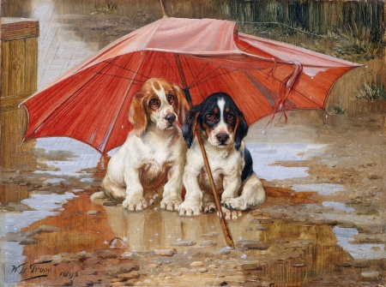

Slide 2
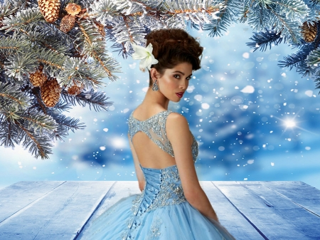
Em 2020 vamos viralizar mais
emoções positivas!
Por Priscila Mattos

Slide 3
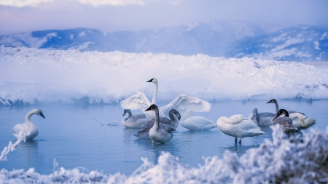
O foco da nossa vida deveria estar naquilo que temos e fazemos de melhor, nos exemplos de bondade, naquilo que causa prazer à nossa alma, naquilo que nos fortalece e que nos cura.

Slide 4
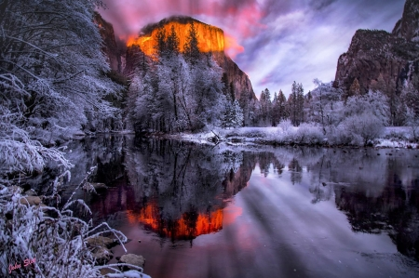
Nossas emoções transformam a realidade ao nosso redor.

Slide 5
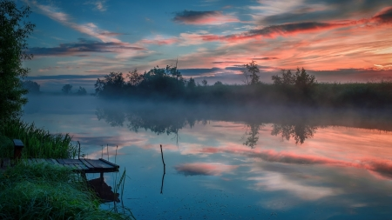
Por isso, quanto mais compartilharmos boas notícias, quanto mais agirmos com gentileza em pequenos gestos no dia a dia, mais emoções boas atrairemos e mais positiva se tornará a nossa vida.

Slide 6
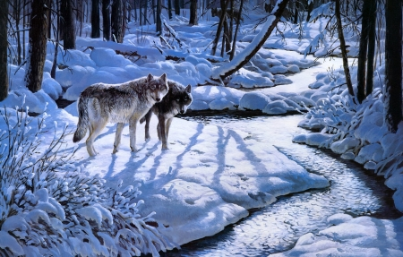
Cada dia é uma aventura da qual nunca sabemos se sairemos vivos! Por isso a vida é cada dia, cada momento e nosso tempo é precioso demais para mantermos o foco

Slide 7
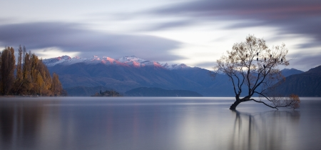
(a atenção) naquilo que repudiamos, como a maldade alheia, as injustiças do mundo, a nossa própria maldade e os nossos fantasmas.

Slide 8
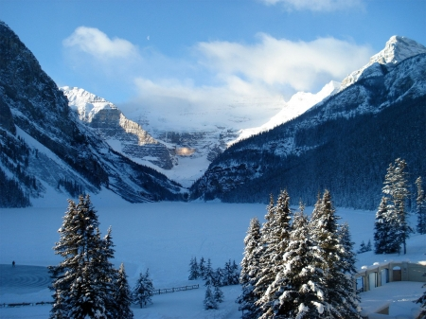
O foco da nossa vida deveria estar naquilo que temos e fazemos de melhor, nos exemplos de bondade, naquilo que nos causa prazer à alma, naquilo que nos fortalece e nos cura.

Slide 9
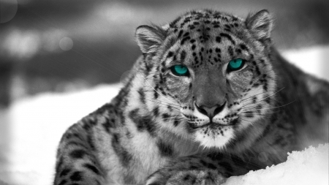
Reclamar e focar no negativo é algo muito comum na sociedade. Fazemos no modo automático, sem muita consciência.

Slide 10
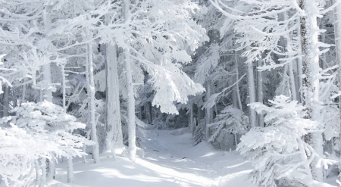
Mas a ciência da psicologia positiva nos mostra que é muito mais benéfico, para nós mesmos e para o mundo,

Slide 11
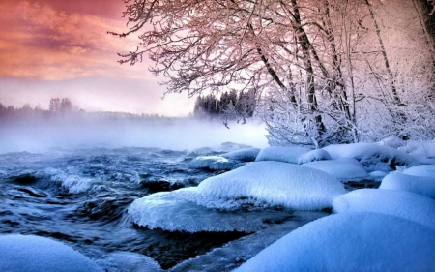
estabelecer, na maior parte do tempo, o foco no positivo, em tudo que estimula o bom ânimo, a felicidade e a paz.

Slide 12
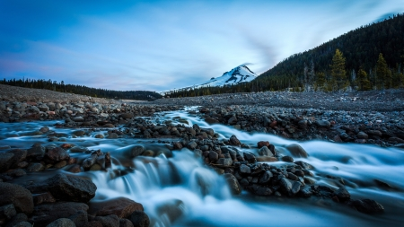
Só precisamos nos tornar mais conscientes disso a cada dia para sairmos do modo automático pessimista.

Slide 13
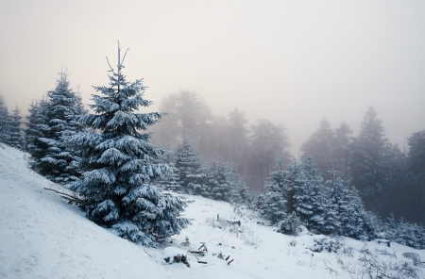
Um ótimo exercício é listar, antes de dormir, três coisas que deram certo durante o dia, três acontecimentos bons pelos quais sentimos gratidão.

Slide 14
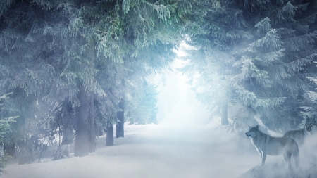
Assim, aos poucos, ficaremos mais focados nos acontecimentos positivos do dia a dia, saindo do modo repetitivo da reclamação e observando mais tudo o que nos acontece de bom,

Slide 15

tudo que acontece de bom no mundo e espalhando bons conteúdos com boas vibrações.

Slide 16
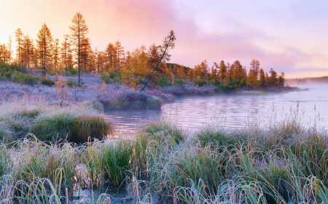
Quanto mais emoção positiva, mais liberação da ocitocina (hormônio do amor, da empatia), que é muito mais saudável do que o da emoção fantasiosa dos desejos, da paixão desequilibrada e da revolta.

Slide 17
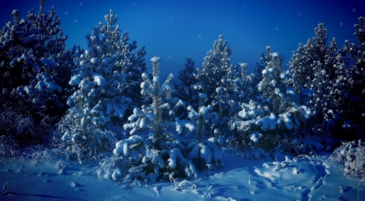
Que em 2020 a gente consiga agradecer mais, elogiar mais, animar mais e reclamar menos!

Slide 18
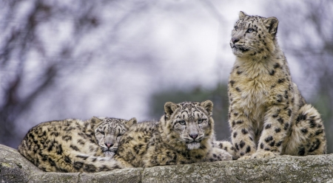
Que a gente consiga partilhar mais o que temos de bom em nossa essência e compartilhar mais boas notícias!

Slide 19
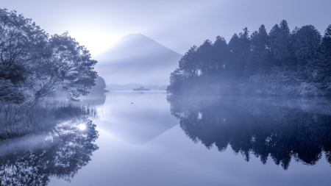
Positividade e atenção plena sempre!
Viver é uma arte da qual não só fazemos parte, como também somos personagem principal da nossa própria história. Portanto, podemos escolher sim, viralizar mais emoções positivas!

Slide 20
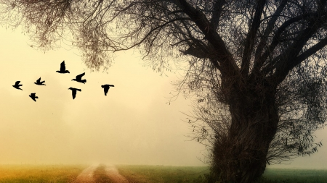
Um 2020 iluminado a todos nós! Lembrando-nos sempre de que não é o ano que muda, somos nós que mudamos o ano.

Slide 21
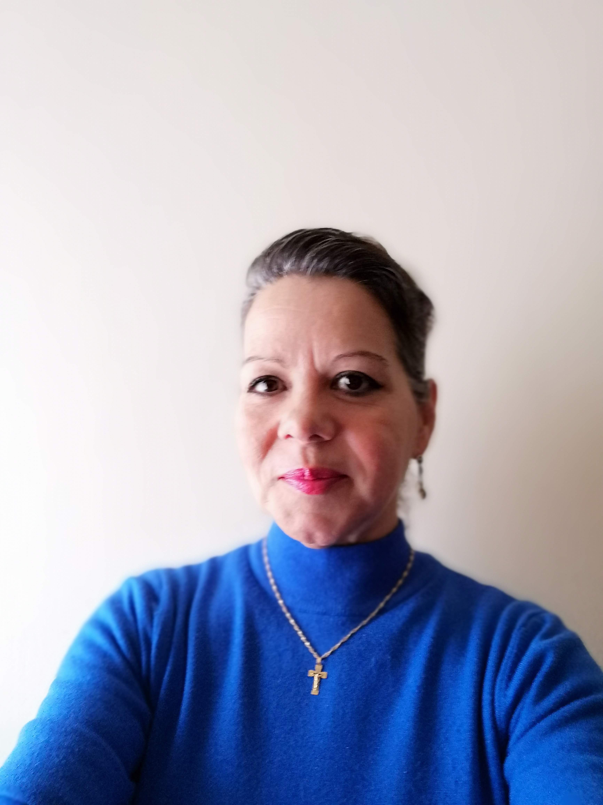
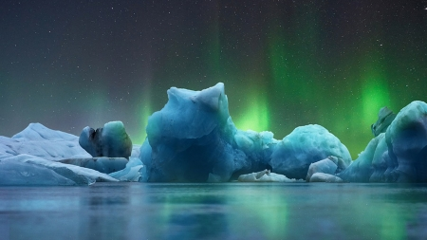
Imagens Internet
Autor do Texto:Priscila Mattos
Música:Dana Winner-One Moment In Time
Formatação: Olga Lopes
lopesolg@gmail.com
www.facebook.com/olga.lopes.16
www.youtube.com/c/olgalopes
www.sergrasan.com

